Slide 1
4.4 对数函数

Slide 2
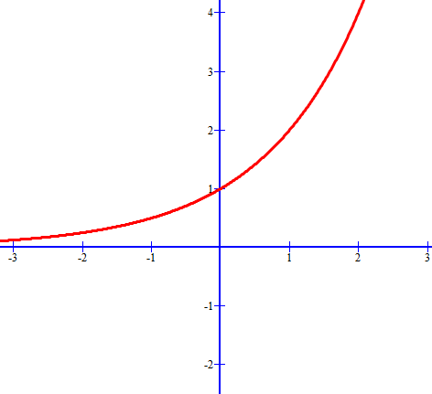
新知引入

Slide 3
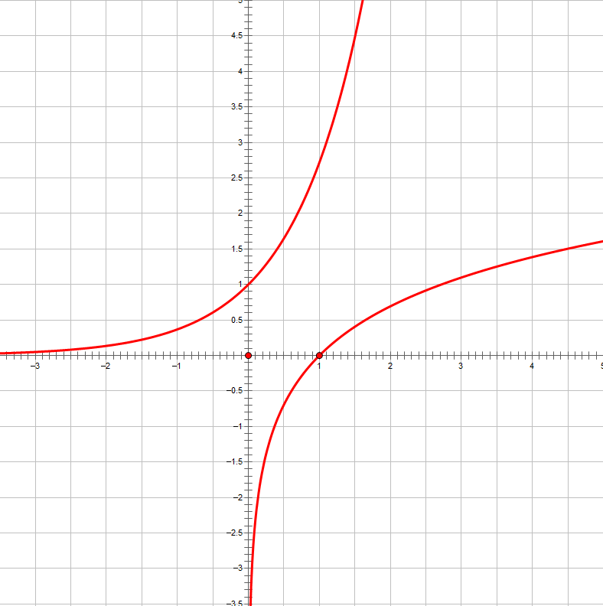

反函数
定义域和值域互换
①对于y=f(x)，互换x,y得其反函数x=g(y)
②存在反函数的条件是原函数必须“一一对应”.
③若两函数互为反函数，则定义域和值域互换，且图象关于y=x对称.

Slide 4
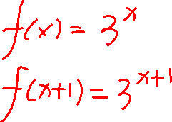
反函数

Slide 5
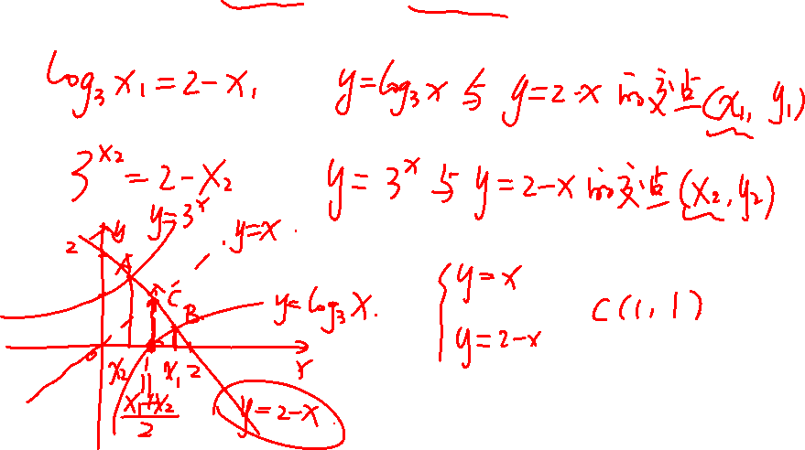
反函数

Slide 6
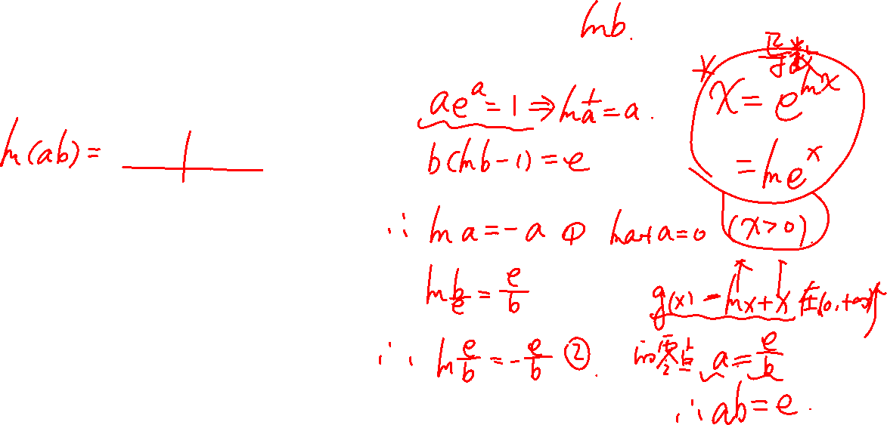
反函数

Slide 7
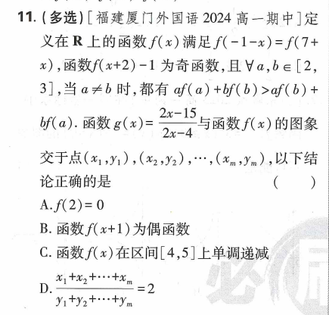
反函数
[变式2]

Slide 8
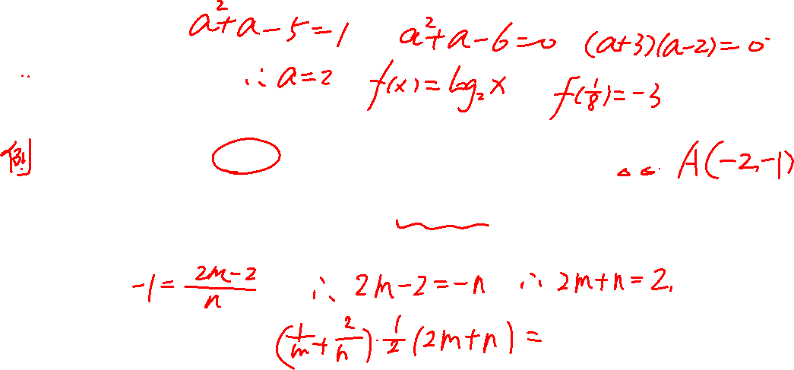
对数函数的概念
4

Slide 9
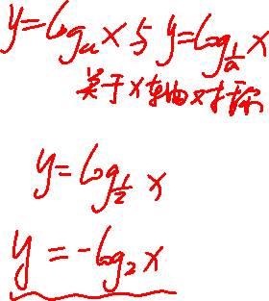
对数函数的图象与性质
x | y
0.5 | -1
1 | 0
2 | 1
4 | 2
6 | 2.58
y
2
1
0
0.5
1
2
3
4
5
6
x
-1
-2
思考：

Slide 10
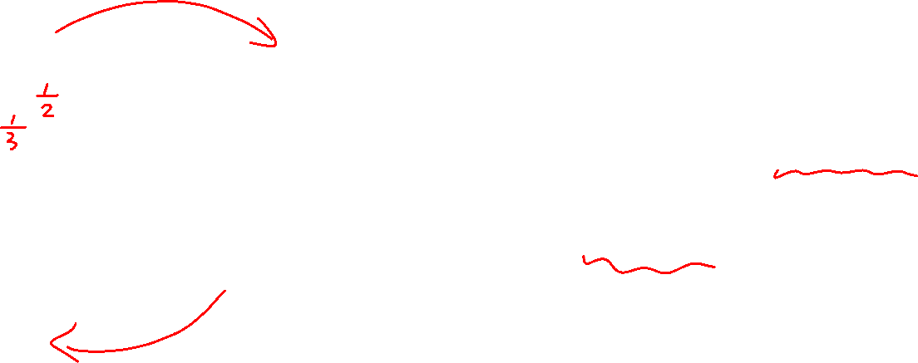
对数函数的图象与性质
y
2
1
0
1
2
3
4
x
-1
-2

Slide 11
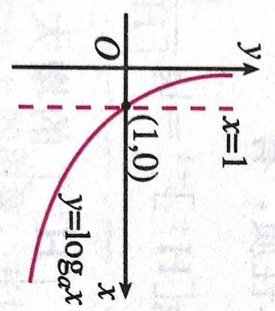
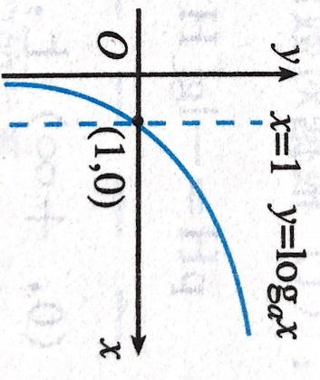

对数函数的图象与性质
图 象
 | (1)过定点(0,1)，即x=1时，y=0
 | (2)在(0,+∞)上是减函数 | 在(0,+∞)上是增函数
 | (3) 非奇非偶函数
定义域
值域
性
质

Slide 12
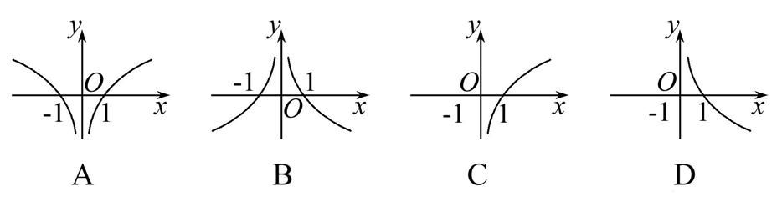
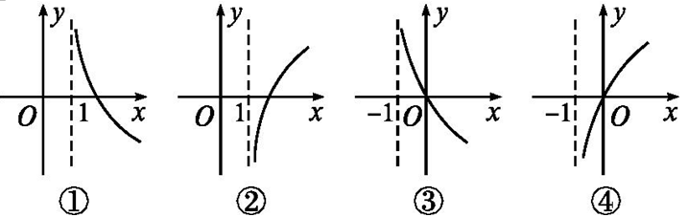
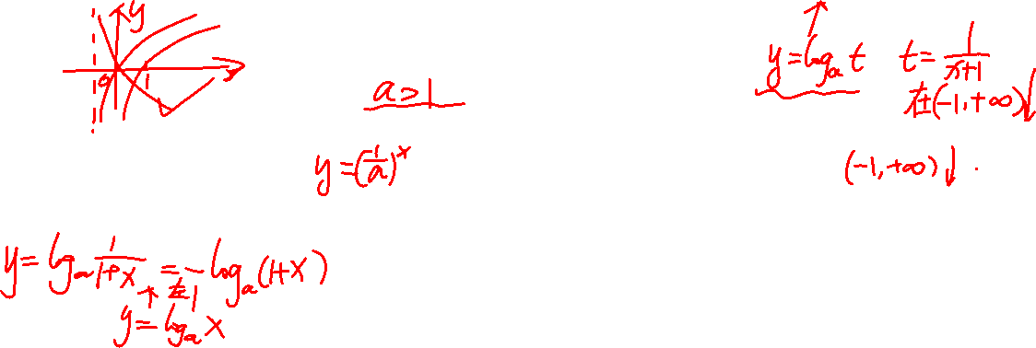
图象应用

Slide 13
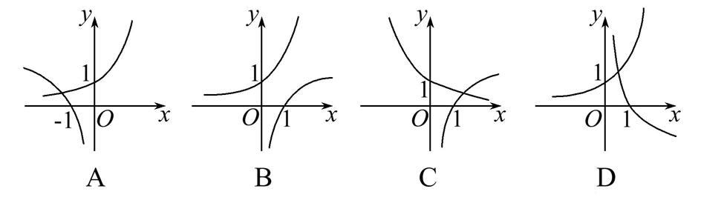
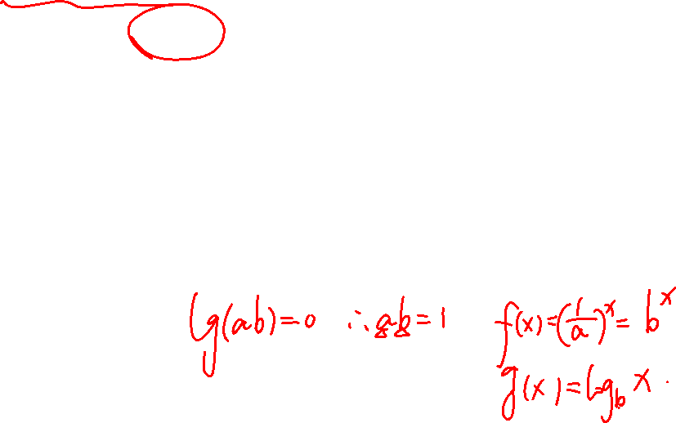
图象应用

Slide 14
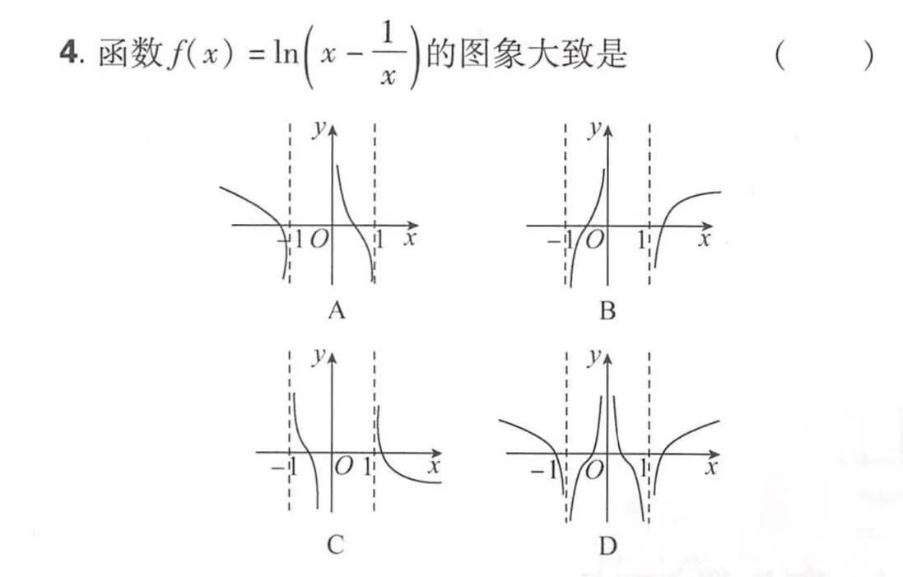
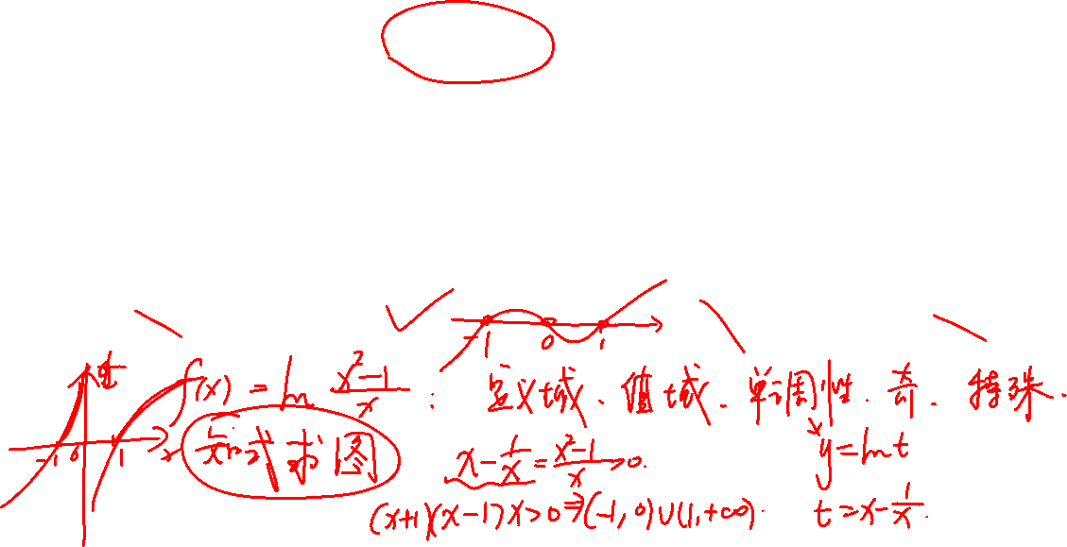
图象应用

Slide 15
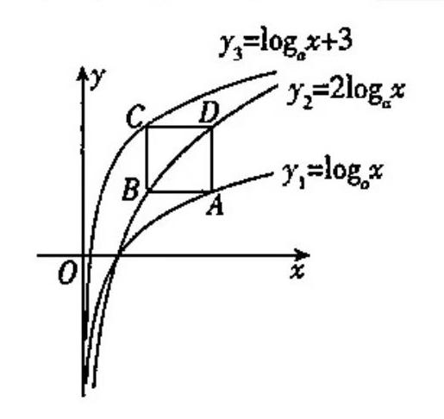
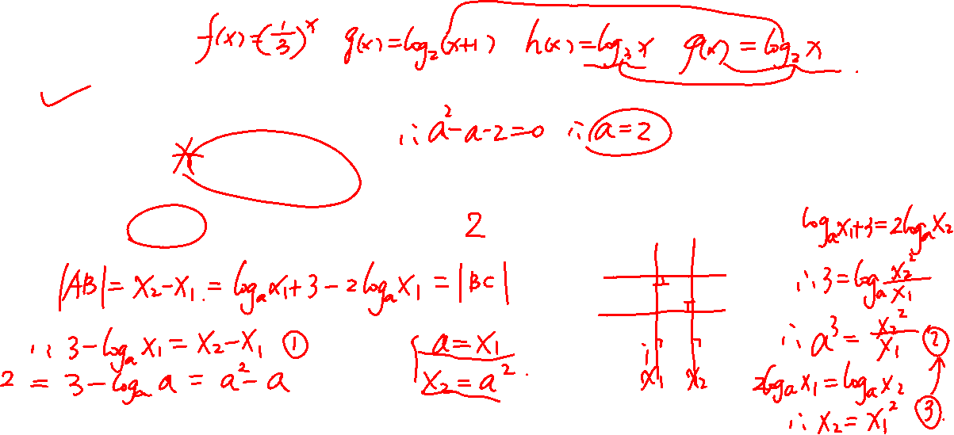
图象应用

Slide 16
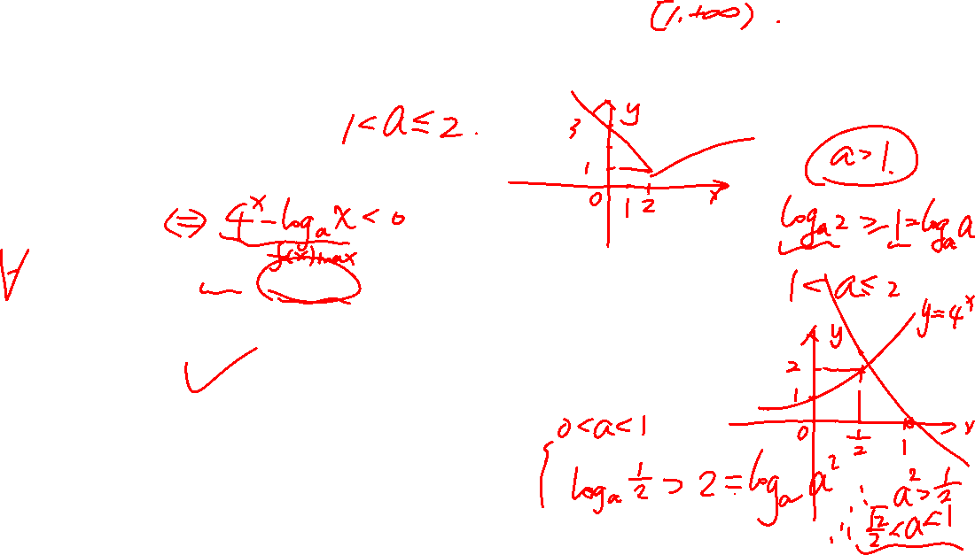
图象应用

Slide 17
图象应用

Slide 18
图象应用
(1, 8)

Slide 19
图象应用
C

Slide 20
定义域
[例1]求下列函数的定义域.

Slide 21
定义域

Slide 22
定义域

Slide 23
单调性

Slide 24
单调性

Slide 25
值域

Slide 26
值域

Slide 27
值域

Slide 28
奇偶性

Slide 29
奇偶性
注：

Slide 30
比较大小
[例1]比较下列各组数的大小：
比较对数的大小的方法：
(1)底数相同，真数不同---利用对数函数的单调性．
(2)底数不同，真数相同---利用换底公式．
(3)底数不同，真数不同---利用中间值,常用0或1．

Slide 31
比较大小
c>a>b
b>c>a
b>c>a

Slide 32
比较大小
c<a<b

Slide 33
比较大小
A

Slide 34
比较大小
B
D

Slide 35
解不等式

Slide 36
方程与不等式

Slide 37
课内作业

